Slide 1

UNIVERSIDADE FEDERAL DO PARÁ INSTITUTO DE TECNOLOGIA FACULDADE DE ENGENHARIA DA COMPUTAÇÃO E TELECOMUNICAÇÕES
APLICATIVO PARA O AUXÍLIO À ROTINAS MEDICAMENTOSAS: UMA IMPLEMENTAÇÃO PARA PESSOAS IDOSAS E PESSOAS COM DEFICIÊNCIA.
CARLOS ALBERTO SOARES DE ANDRADE
BELÉM - PA
2023

Slide 2
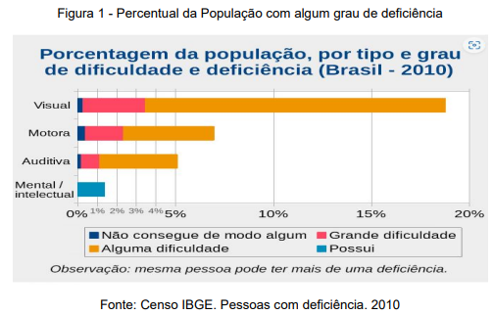
Introdução
Motivação

Slide 4
Introdução
Comorbidades
Doenças Crônicas
Medicamento tem papel importante
Tecnologias facilitadoras
Estudos apontam problemas

Slide 5
Objetivos
Desenvolvimento de Aplicativo Mobile
Auxiliar Adesao Medicamentos
Auxiliar Cuidadores de PCDs e Idosos
Promover Autonomia de PCDs e Idosos

Slide 6
Contextualização do Problema
Baixa Adesão a Rotina Medicamento
Marco de Adesão
Importância do tratamento para PCDs e idosos
Importância do Farmacêutico
Tecnologias x Condição física
Barreiras no uso da Tecnologia
Direito de Inclusão tecnológica
Alternativas tecnológicas voltadas para inclusão

Slide 7
Fundamentação Teórica
Necessidade de Existir
Software /Api
Arquitetura
Padrões de Projetos
Strategy
Proxy
Chain of Responsability
Data Acess Object

Slide 8
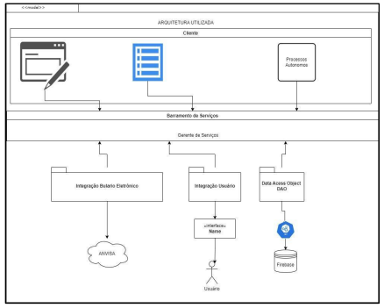
Arquitetura Utilizada
Api de Integração
Camadas
Cliente
Barramento
Integração Bulário
Integração Usuário
Data Acess Object

Slide 9
Aplicativo
Primeiro Acesso
Acesso
Cadastro de Usuário
Pesquisa Anvisa
Cadastro de Medicamento
Detalhe de Medicamento
Cadastro de Horário
Controle de Estoque
Alarmes

Slide 10
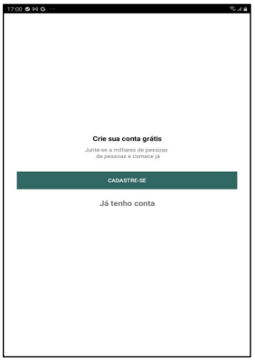
Primeiro Acesso

Slide 11
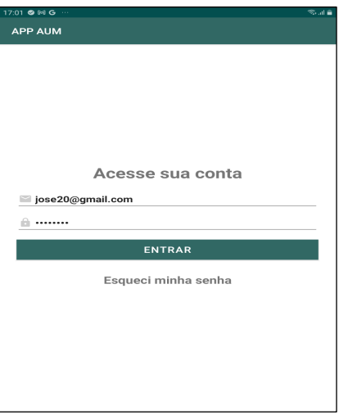
Acesso

Slide 12
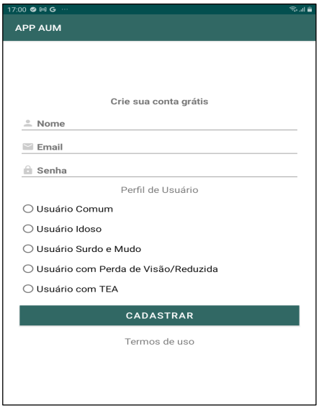
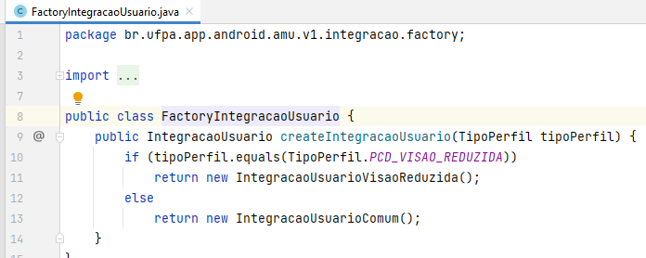
Cadastro de Usuário

Slide 13
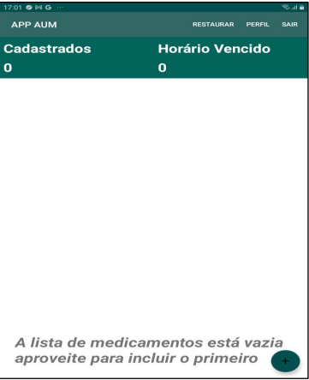
Principal

Slide 14
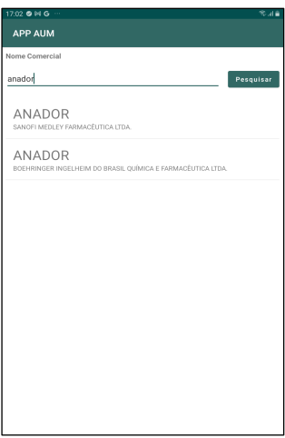
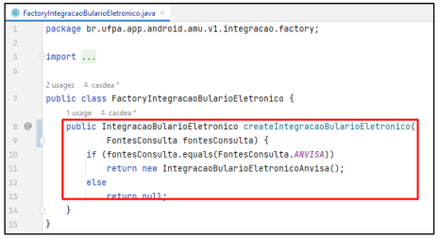
Pesquisa ANVISA

Slide 15
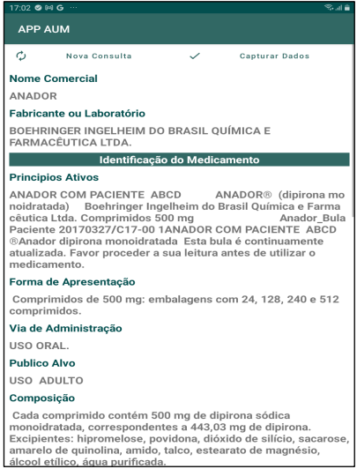
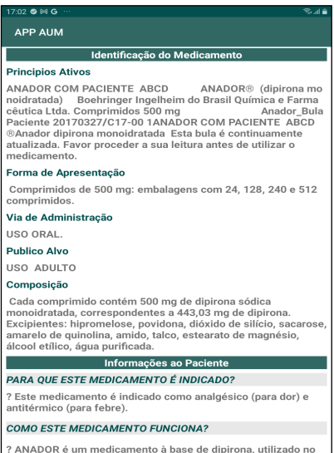
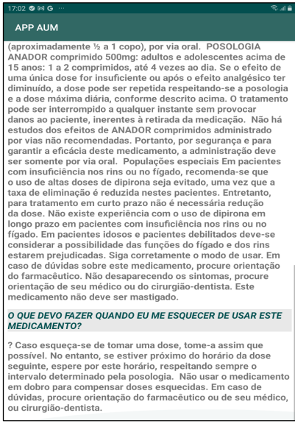
Detalhe da Bula

Slide 16
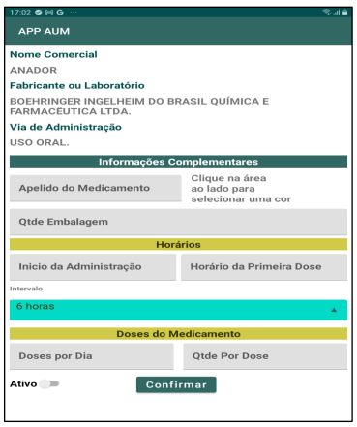
Cadastro do Medicamento

Slide 17
Cadastro de Horários

